Slide 1
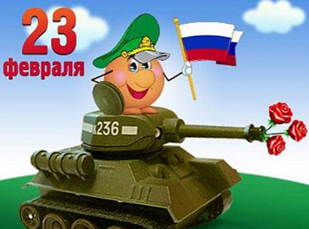

Slide 2
Много разных профессий существует в мире, но профессия военный считается очень престижной.
В Российской армии служат солдаты, офицеры, матросы, адмиралы. Все они - защитники Отечества. В мирное время они проводят учебные сражения, изучают военную технику.
Вооружённые силы можно разделить на три главные группы- сухопутные или наземные войска, военно – воздушные и военно-морские силы.

Slide 3
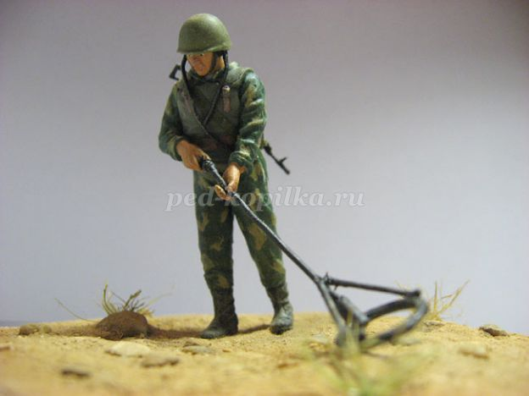
Сухопутные или наземные войска
Профессия военный.

Slide 4
Военно - воздушные войска

Slide 5
Военно – морские силы

Slide 6
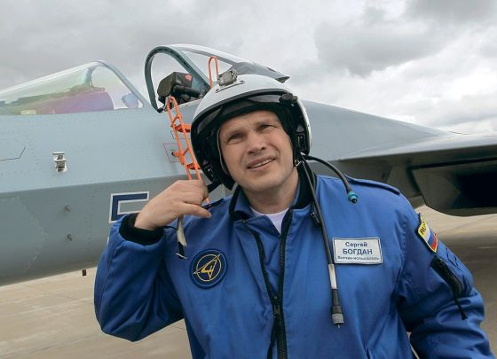
В нашей армии есть авиация - боевые самолеты и вертолеты. Они готовы защищать наше мирное небо в случае опасности. Самолет управляется экипажем летчиков - это первый и второй пилоты, штурман, который прокладывает курс самолета в небе, радист, держащий связь с аэродромом, механик, отвечающий за исправность самолета. Летчики носят красивую голубую форму под цвет неба. Кроме того, в полете они имеют специальные высотные шлемы.

Slide 7
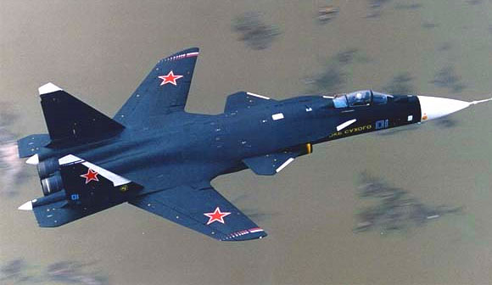
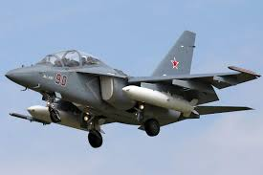
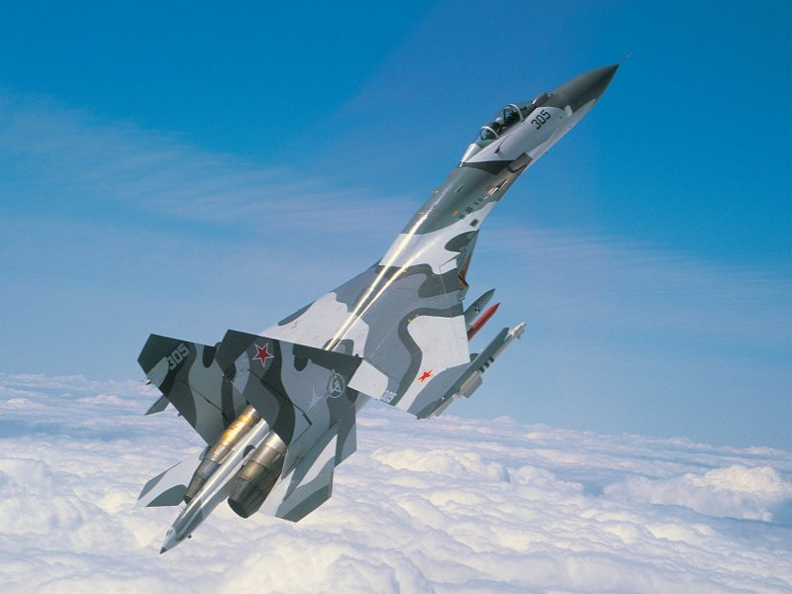

Slide 8
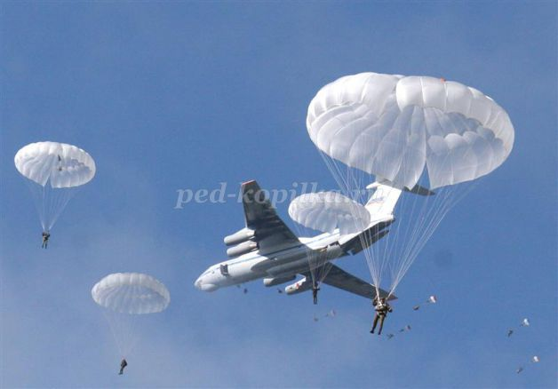
В особую группу выделяются десантные войска. Военные, служащие в этих войсках проходят особую подготовку, они тренированы, физически сильные, знают боевые приёмы. Спускаются на землю с парашютом.

Slide 9
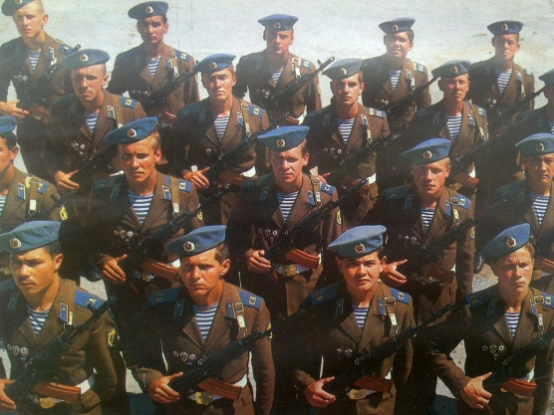
Еще их часто называют голубые береты.

Slide 10
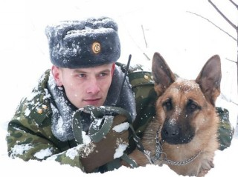
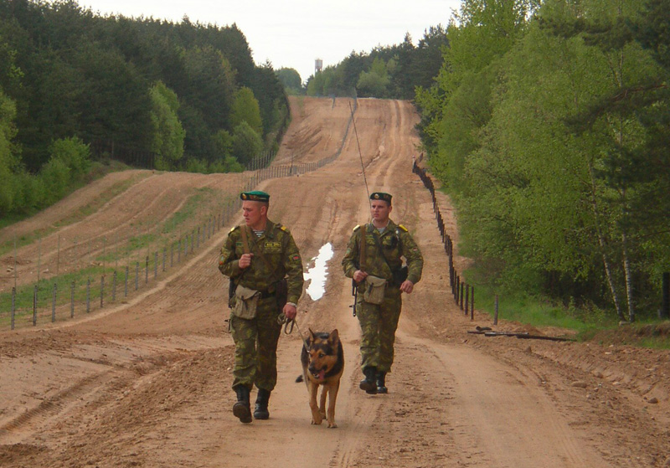
Пограничники - стоят на страже границ нашей Родины. Военнослужащие пограничных войск проходят службу на пограничных заставах. Их главная задача - не пропускать через границу шпионов. А помогают им нести нелегкую службу специально обученные собаки

Slide 11
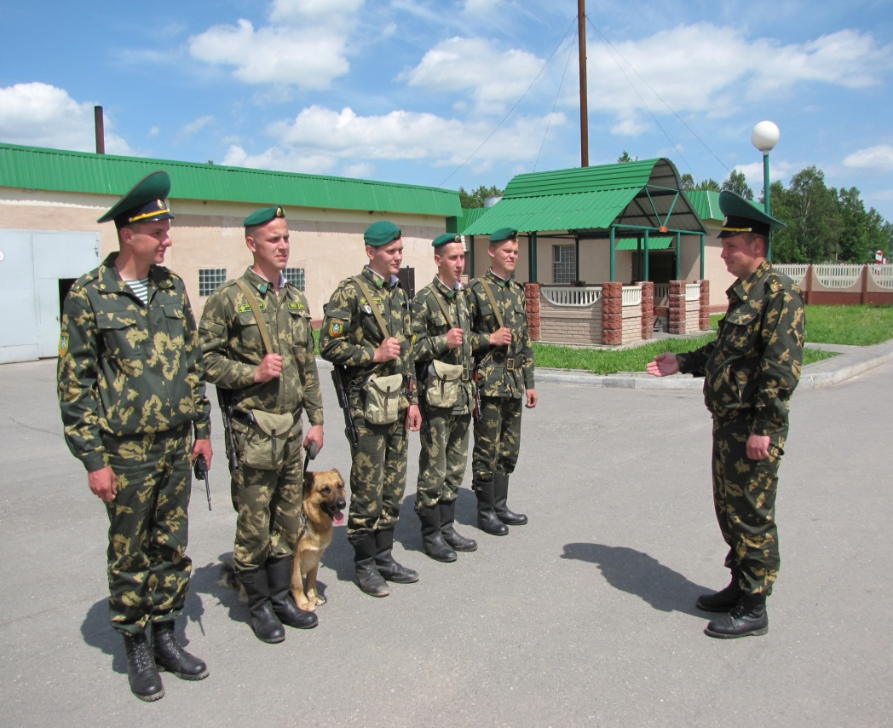
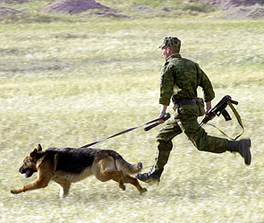
Кто, ребята, на границе Нашу землю стережет, Чтоб работать и учиться Мог спокойно наш народ? (пограничник)

Slide 12
Пограничник, танкист служат в сухопутных войсках. Ещё к сухопутным войскам относятся артиллеристы, ракетчики, связисты, сапёры, инженерные войска.

Slide 13
Танки – это самоходные машины на гусеничном ходу, что позволяет им проходить по любой местности: по оврагам и бездорожью. Танки вооружены пушками и пулеметами. Управляет танком экипаж..
Снова в бой машина мчится, Режут землю гусеницы, Та машина в поле чистом Управляется ...(танкистом)

Slide 14
Морские просторы нашей огромной родины защищают военные корабли и подводные лодки Это военно - морской флот.
Военные называются моряками. На корабле есть капитан он отвечает не только за корабль, но и за всю команду.

Slide 15
У каждого на корабле свои обязанности: боцман следит за порядком, радист поддерживает связь с землёй, еду готовит корабельный повар – кок. Большие надводные корабли оснащены орудиями, пулемётами.
Подводные лодки передвигаются под водой. Они могут поразить корабль противника снарядами, который называет торпеды. Моряки носят красивую бело –черную форму.

Slide 17
Все профессии военных почетны и важны. Труд военного – это постоянный риск и отвага. Наша страна гордиться своей армией, её отважными воинами и защитниками. Все военные готовы в любой момент защищать нас с вами и мирное небо,. Военный - профессия героическая, уважаемая и очень нужная всем.

